Slide 1
Primer segmento de mercado
Perfil: mujeres entre 30 y 50 años con previa experiencia o no en la talla de velas artesanales, con interés en crear un modelo de negocio y generar ingresos adicionales desde el hogar. Dispuestas a invertir recursos en aprender, compartir su pasión y una oportunidad de crecimiento.
Localización: las zonas urbanas de las ciudades de Pasto, Cali, Medellín, Bogotá y Buga.
Justificación: buscan una actividad creativa y terapéutica para desconectarse del estrés laboral y disfrutar de un pasatiempo.

Slide 2
Segundo segmento de mercado
Perfil: mujeres entre 30 y 50 años con previa experiencia o no en la talla de velas artesanales, con interés en crear un modelo de negocio y generar ingresos adicionales desde el hogar. Dispuestas a invertir recursos en aprender, compartir su pasión y una oportunidad de crecimiento.
Localización: Ubicados en los países como Chile, Perú, México, Ecuador, Republica Dominicana, Uruguay, España y Estados unidos.
Justificación: buscan una actividad creativa y terapéutica para desconectarse del estrés laboral y disfrutar de un pasatiempo.

Slide 3
Tercer segmento de mercado
Perfil: mujeres entre 51 y 70 años con previa experiencia o no en la talla de velas artesanales, una actividad que puedan desarrollar y disfrutar, desde la comodidad del hogar, un proceso creativo.
Localización: Ubicados en los países como Chile, Perú, México, Ecuador, Republica Dominicana, Uruguay, España y Estados unidos.
Justificación: buscan enriquecer su tiempo libre con actividades que fortalezca su bienestar promoviendo un envejecimiento saludable.

Slide 4
Cuarto segmento de mercado
Clientes temporada (día de la mujer, día de la madre, día de las velitas) que son hombres y mujeres entre los 20 y 70 años interesados en velas artesanales decorativas como regalos o suvenires para obsequiar a sus familias, parejas o amigos cercanos. Su búsqueda destaca por un producto con diseño exclusivo digno de recordar.

Slide 5
Quinto segmento de mercado
Hombres y mujeres entre los 30 y 60 años que ejercen su labor en la rama de la salud y quieren decorar sus espacios de trabajo con una vela artesanal tallada como símbolo de su profesión (una vela artesanal de una muela tallada en el consultorio de un odontologo).

Slide 6
Sexto segmento de mercado
Perfil: empresas dedicadas a los eventos corporativos interesadas en decorar espacios con velas como las funerarias, bautizos, bodas, iglesias. Su compromiso y esfuerzo por el cumplimiento con el servicio, aprendizaje continuo en desarrollar conceptos de decoración.
Localización: Zonas urbanas de la ciudad de Palmira y Cali.
Justificación: la creación y diseño de experiencias a través de elementos decorativos y regalos personalizados.

Slide 7
Octavo segmento de mercado
Enfocado en iglesias católicas, buscan velas o velones decorativos para enriquecer sus celebraciones litúrgicas, especialmente durante la Semana Mayor. Este público incluye sacerdotes, comités pastorales y responsables de la liturgia, motivados por su fe, tradición y el deseo de fortalecer la identidad de su comunidad con elementos simbólicos y de alta calidad.

Slide 8
Noveno segmento de mercado
Enfocado en las funerarias, buscan velas o velones decorativos para ceremonias de despedida, incorporando elementos simbólicos que transmiten consuelo, respeto y solemnidad. Valoran los detalles que marcan la diferencia reforzando la conexión emocional con las familias.

Slide 9
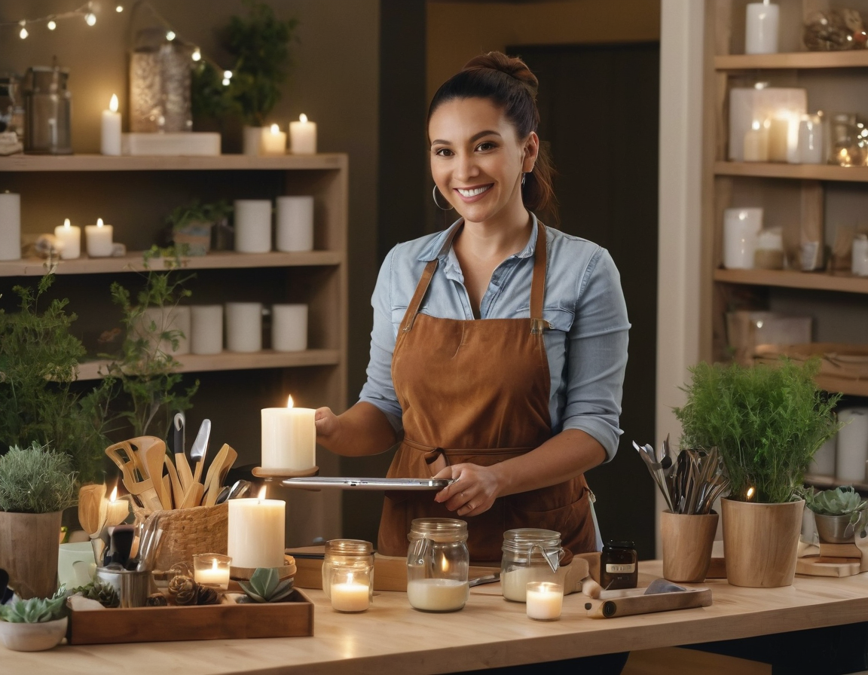
María emprendedora
Información personal
Personalidad
Edad
35 años
Genero
Femenino
Extrovertida
Introvertida
Estudios
Técnica administrativa
Empleo
Emprendedora
Pensadora
Sensorial
Salario
$ 600.000 – $ 1.000.000
Ubicación
Antioquia, medellín
Juicio
Percceptiva
Habilidades
Intereses
Autodidacta
Comunicativa
Elocuente
Empatica
Arte
Decoración
Ocio

Slide 10

Ana decoradora
Información personal
Personalidad
Edad
32 años
Genero
Femenino
Extrovertida
Introvertida
Estudios
Técnica en eventos y decoración
Empleo
Decoradora freelance
Pensadora
Sensorial
Salario
$ 3.000.000 – $ 5.000.000
Ubicación
Santander, bucaramanga
Juicio
Percceptiva
Habilidades
Intereses
Creativa
Detallista
Inovadora
Estetica
Arte
Diseño
fotografía

Slide 11
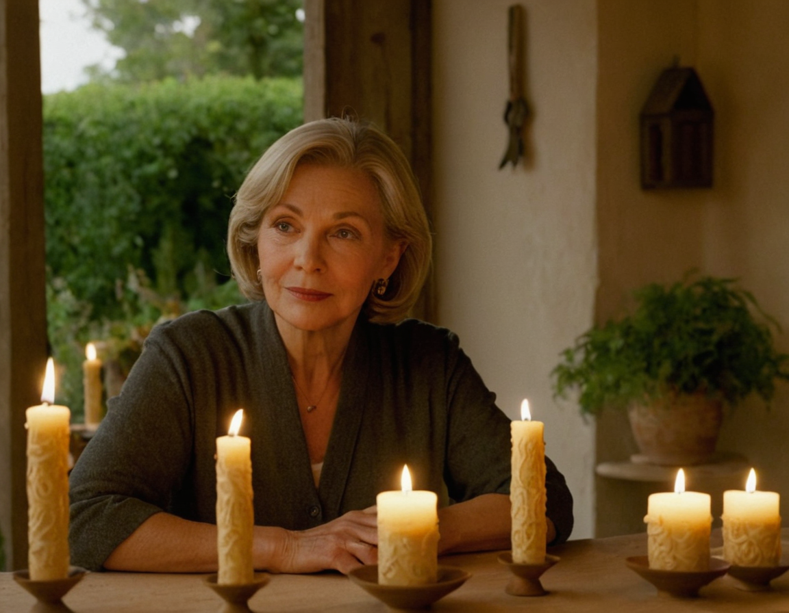
Elena, la Creadora de Santuarios
Información personal
Valores
Edad
52 años
Honestidad
Estudios
Profesional
Diligente
Experience
Jubilada
Empatía
Salario
Entre 2 y 3 SMMLV
Ubicación
Cali, zona norte
Tolerante
Información básica
Intereses
Decisión para comprar o invertir
Arte
60 %
Decoración
Aprendizaje continuo
80%
Ropa

Slide 12
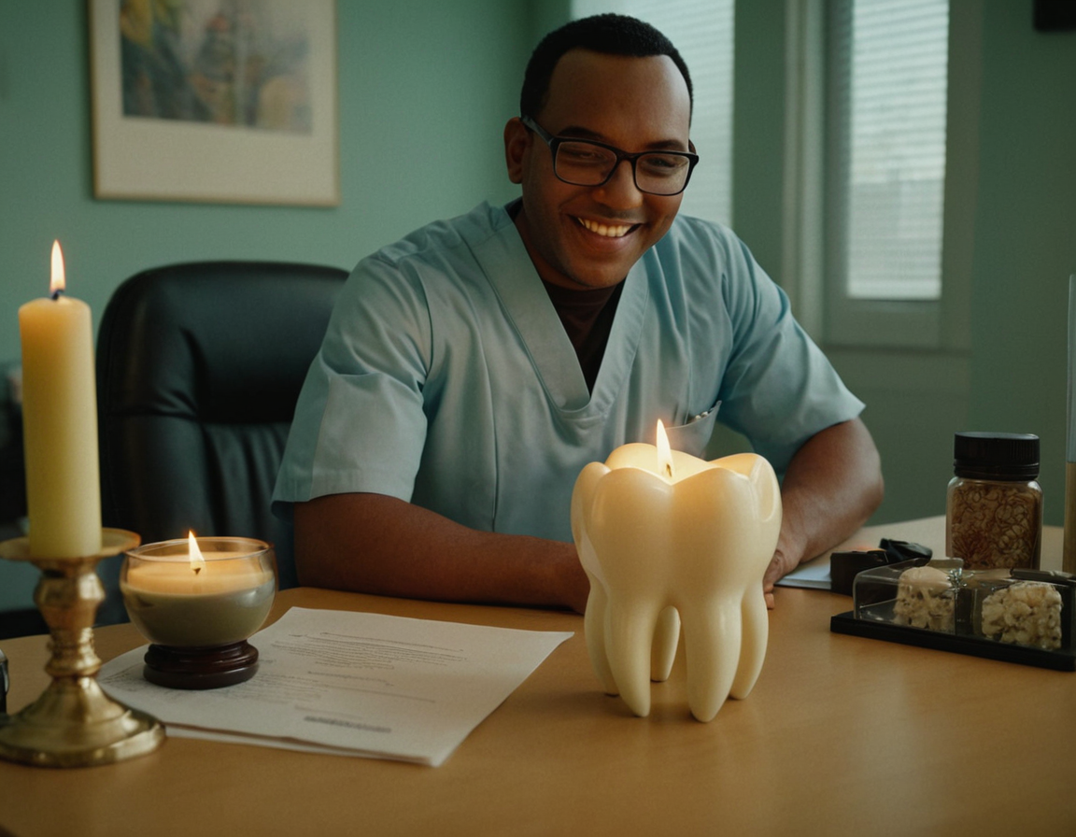
Dr Alexis Vitalis
Información personal
Personalidad
Edad
37 años
Genero
Masculino
Extrovertida
Introvertida
Estudios
Profesional en higiene oral
Empleo
Consultorio privado
Pensadora
Sensorial
Salario
$ 4.000.000 – $ 6.000.000
Ubicación
Caldas, supía
Juicio
Percceptiva
Habilidades
Intereses
Organizado
Diligente
Enfoque al detalle
Estética
Arte
Trabajo
Compras

Slide 13
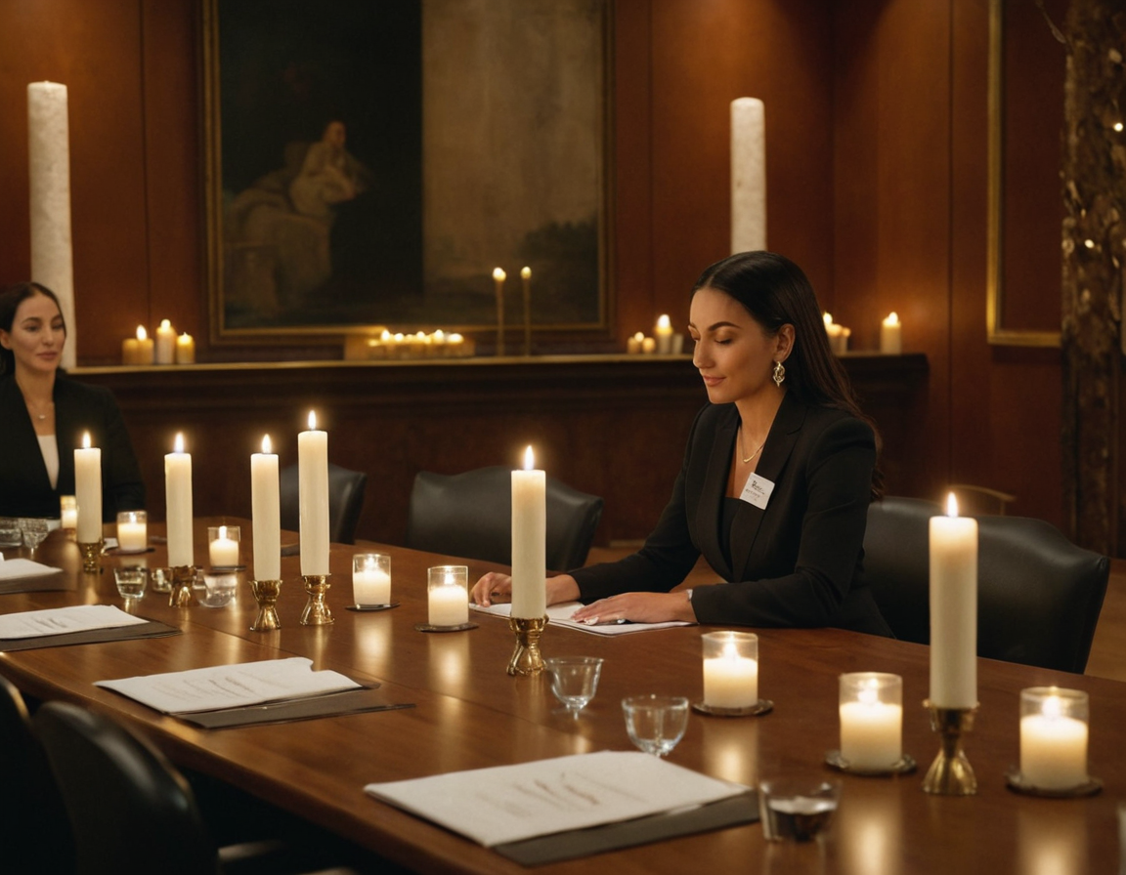
Carolina corporativa
Información personal
Valores
Edad
35 años
Trabajo en equipo
Estudios
Profesional administración
Ambiente positivo
Experience
10 años de experiencia
Calidad en detalles
Salario
4 SMMLV
Ubicación
Bogotá
Tolerante
Información básica
Intereses
Toma de desiciones
Lectura
90 %
Actividades de bienestar
Liderazgo
80%
Eventos

Slide 14
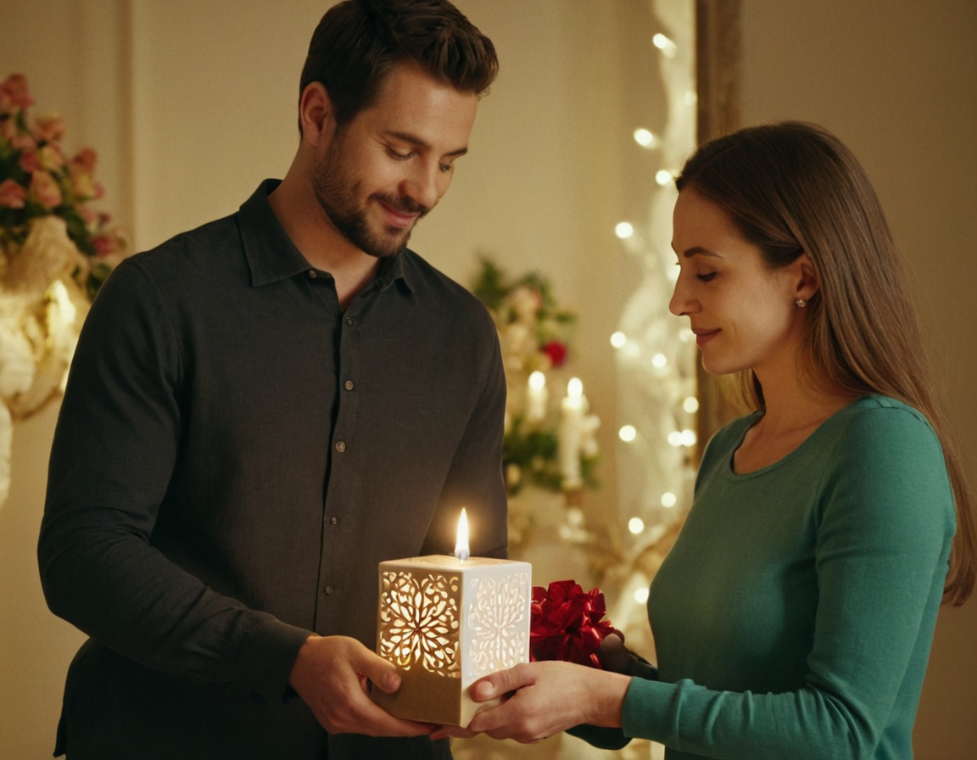
Aniversario de casados
Información personal
Personalidad
Edad
34 años
Genero
Masculino
Extrovertida
Introvertida
Estudios
Profesional en ingeniería
Empleo
Empresa de servicios de construcción
Pensadora
Sensorial
Salario
$ 5.000.000 – $ 6.000.000
Ubicación
Palmira, Valle del Cauca
Juicio
Percceptiva
Habilidades
Intereses
Dinamismo
Detallista
Enfoque
Orientación al logro
Trabajo
Familia
Compras

Slide 15
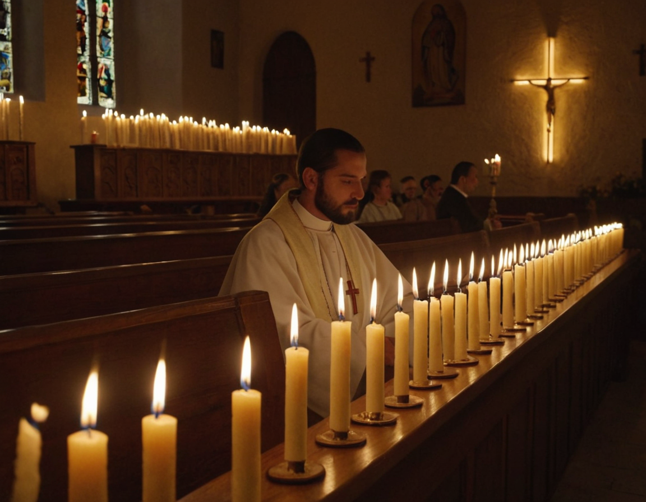
Comunidades religiosas
Información personal
Personalidad
Experiencia
30 años
Genero
Masculino
Extrovertida
Introvertida
Estudios
Teología
Empleo
Funeraria
Pensadora
Sensorial
Ingresos
$ 7.000.000 – $ 8.000.000
Ubicación
Huila, San pedro
Juicio
Percceptiva
Habilidades
Intereses
Organizado
Detallista
Enfoque al detalle
Estética
Arte
Trabajo
Compras

Slide 16
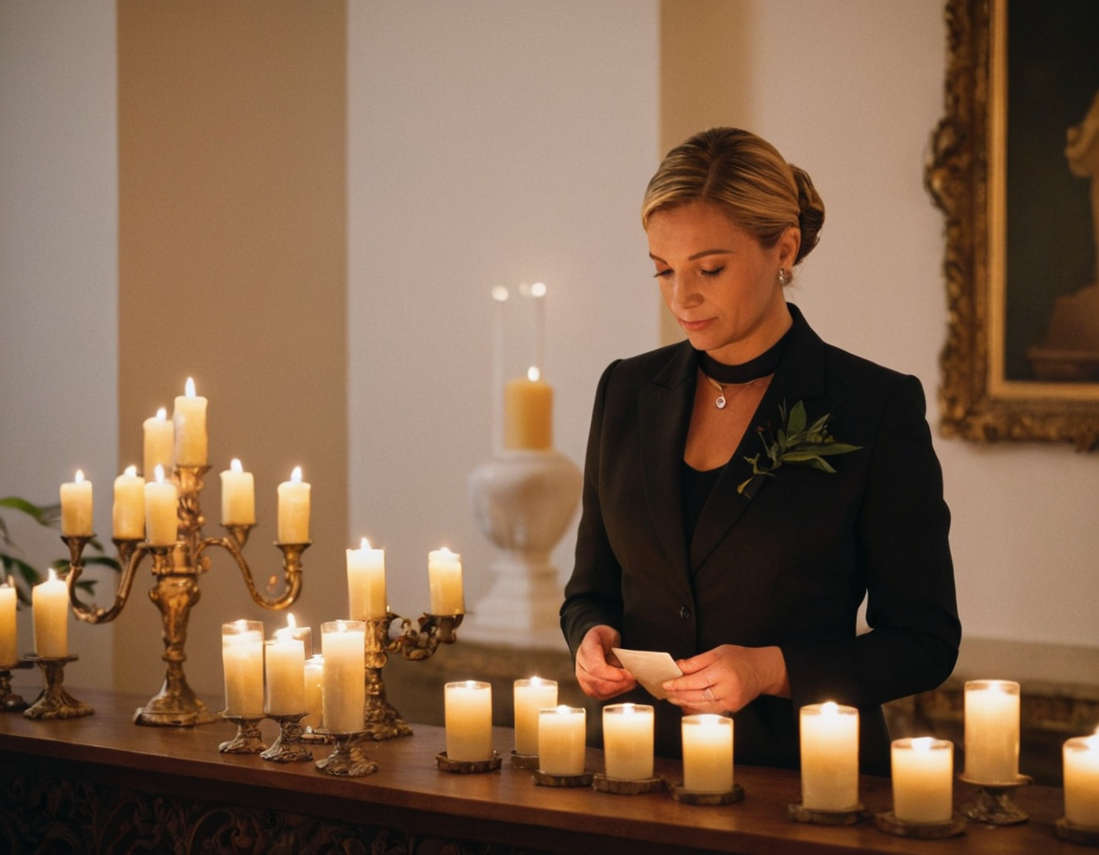
Ángel luzterna
Información personal
Personalidad
Experiencia
20 años
Formación
Servicios funebres
Extrovertida
Introvertida
Ingresos
$ 7.000.000 – $ 8.000.000
Ubicación
Palmira, Valle
Pensadora
Sensorial
Habilidades
Juicio
Percceptiva
Organizado
Empatico
Intereses
Enfoque al detalle
Diligente
Arte
Diseño
Solidario

